Slide 1
Ucieczki nastolatków. Przyczyny, zagrożenia, profilaktyka
Anna Jurkiewicz
Wiceprezes Zarządu

Slide 2
Fundacja ITAKA
Od 1999 r. poszukuje osób zaginionych i identyfikuje osoby NN (działaniami obejmuje Polskę i zagranicę).
Jako jedyna organizacja w Polsce udziela bezpłatnego wsparcia rodzinom osób zaginionych.
Prowadzi serwis www.zaginieni.pl, Bazę Osób Zaginionych i Bazę Osób o Nieustalonej Tożsamości
Lobbuje za ulepszeniem i zmianami aktualnej sytuacji prawnej zaginionych i ich rodzin.
Należy do organizacji międzynarodowych: Missing Children Europe, Global Missing Children Network.
Od XII 2017 prowadzi całodobowe, telefoniczne Centrum Wsparcia dla osób w kryzysie psychicznym - 800 70 2222; www.liniawsparcia.pl

Slide 3
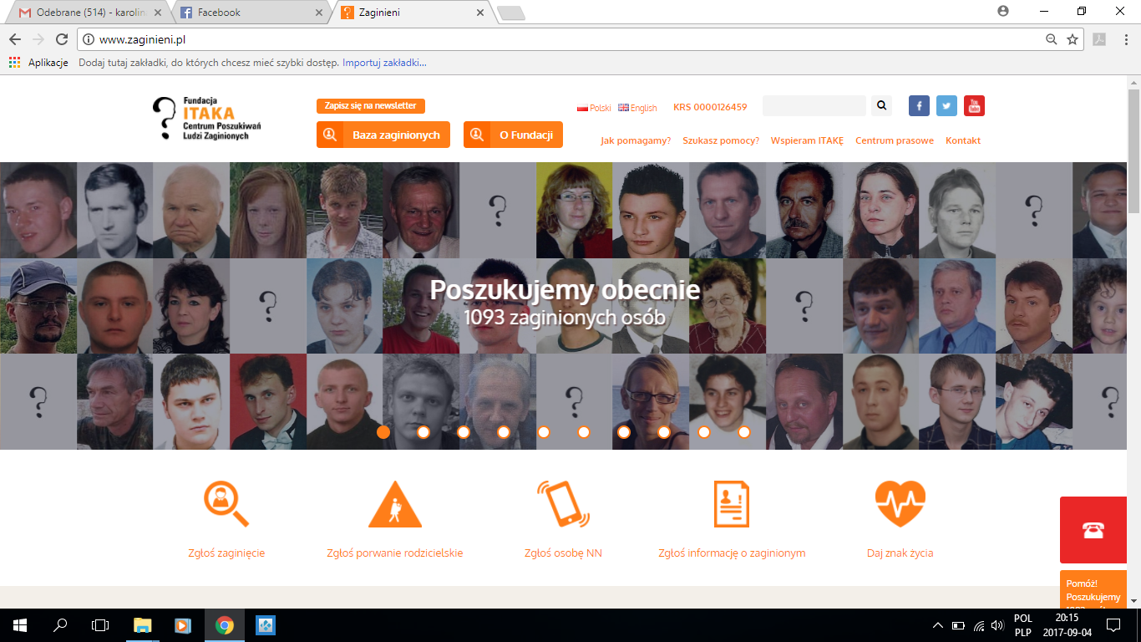
www.zaginieni.pl

Slide 4
Jak pomagamy?
POSZUKIWANIA
Wszczęcie i monitorowanie działań poszukiwawczych
PORADNICTWO
Telefon zaufania dla wszystkich, których dotyczy problem
POMOC SPECJALISTÓW
Psycholog, prawnik, pracownik socjalny
Linia Wsparcia Fundacji ITAKA (22) 654 70 70
Telefon dedykowany MSZ +48 512 158 163

Slide 5
Komu pomagamy?
Rodzinom i bliskim zaginionych (pomoc specjalistów ds. poszukiwań, psychologa, prawnika, pracownika socjalnego).
Uciekającej młodzieży i nastolatkom zagrożonym ucieczką oraz rodzinie po powrocie nastolatka.
Rodzicom w sprawach porwań rodzicielskich.
Wspieramy zaginionych.
Policji w identyfikacji osób NN oraz NN zwłok.
Notes:
Biologicznych rodziców dzieci adoptowanych.
Osób zaginionych w czasie wojny.
Osób poszukiwanych za przestępstwo.
Osób z którymi zgłaszający dawno „stracił kontakt”.
Osób, których zaginięcie nie zostało zgłoszone na Policję.

Slide 6
Warunki zgłoszenia zaginięcia
Zgłoszenie zaginięcia na Policji – warunek konieczny!
Przysłanie formularza zgłoszeniowego Fundacji ITAKA - Centrum Poszukiwań Ludzi Zaginionych
Przysłanie zdjęcia osoby zaginionej

Slide 7
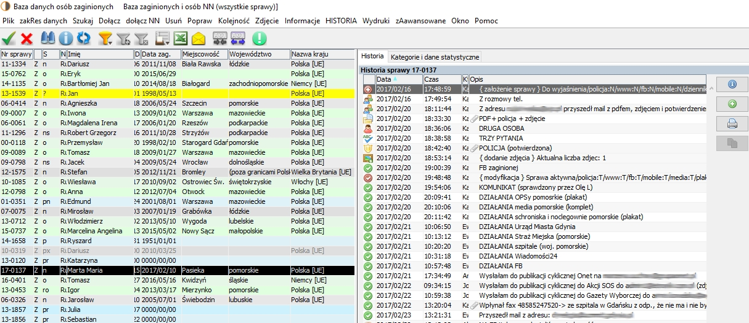
Baza Danych Osób Zaginionych i NN

Slide 8
Działania poszukiwawcze
Rozpowszechnianie wizerunku zaginionego:
Plakaty.
Plakaty wraz z zapytaniem o rejestry. konsularne i in. do placówek dyplomatycznych
Media i nośniki elektroniczne.
Współpraca z partnerskimi organizacjami na całym świecie.
Współpraca z Policją na całym świecie.
Współpraca z grupami poszukiwawczo-ratowniczymi.

Slide 10
Efekty poszukiwań
89 % spraw udaje się wyjaśnić w tym samym roku, w którym zostały zgłoszone… czyli:
zaginiony wraca do domu
nawiązuje kontakt z rodziną
jest odnajdywany przez Policję
podpisuje oświadczenie w Konsulacie RP
odnajdywane jest ciało zaginionego
kontaktuje się z Fundacją ITAKA - Centrum Poszukiwań Ludzi Zaginionych i zamyka swoje poszukiwania

Slide 11
Statystyki dotyczące zaginięć dzieci:

Slide 12
Statystyki dotyczące ucieczek:
Rocznie według statystyk Policji ok. 7000 - 9000 zgłoszeń zaginięć dzieci i nastolatków.
Wiek uciekinierów obniża się - uciekają już nawet 11 letnie dzieci.
W wakacje ani Fundacja Itaka ani Policja nie odnotowuje znacznego wzrostu liczby ucieczek - jest to mit utrwalany przez media (Wynika to z faktu, że problemy, które popychają dzieci do ucieczki nie mają związku z wakacjami. Towarzyszą im przez cały rok.)
Większa część uciekinierów to dziewczęta - około 80 procent.

Slide 13
Dlaczego nastolatki uciekają z domu?
Brak bliskości czy akceptacji
Kłótnie i konflikty w domu
Złe traktowanie
Wysokie wymagania (presja)
Gniew
Nieakceptowany związek
Ucieczka bliskiego dorosłego
Problemy szkolne

Slide 14
Jak należy rozumieć ucieczkę dziecka?
Ucieczka to wołanie o pomoc.
Ucieczka to wyraz skrajnej bezradności dziecka.
Ucieczka to próba poradzenia sobie z problemem.
Ucieczka służy czasowemu rozładowaniu napięć występujących w rodzinie.

Slide 15
Dlaczego dzieci uciekają?
Ucieczkę dziecka poprzedza zawsze jakaś forma ucieczki dorosłych. To najpierw rodzice, nauczyciele, opiekunowie uciekają od szczerych rozmów, od rozwiązywania problemów, od prawdziwych kontaktów i relacji z dziećmi.
To najpierw dorośli uciekają od wysiłku, jakim jest praca nad zachowaniem więzi rodzinnych i społecznych. To od nich dzieci uczą się, że wygodniej jest uciec od problemu niż go rozwiązywać.

Slide 16
Przyczyny ucieczek tkwiące w środowisku szkolnym:
Wynikająca z różnych źródeł niepomyślna sytuacja dziecka w szkole.
Niechęć do nauczycieli i obowiązku uczenia się (poprzedzający symptom wagary).
Lęk przed konsekwencjami za złe wyniki w nauce i/lub nieodpowiednie zachowanie.
Prawdopodobieństwo wystąpienia tych przyczyn jest tym większe, im mniejsza jest integracja ucznia z klasą i szkołą.

Slide 17
Sygnały zagrożenia ucieczką:
Izolowanie się i brak kolegów i zainteresowania otoczeniem.
„Złe” zachowania (napady złości, arogancja, kłamstwa, brak reakcji na polecenia, agresja).
Niepokój ruchowy, drażliwość.
Uzasadnione podejrzenie stosowania używek.
Zaniedbywanie obowiązków, niechęć do szkoły, wagary.

Slide 18
Ucieczka - konsekwencje
Przestępstwa – kradzieże.
Styczność z używkami.
Poznanie ludzi chcących wykorzystać młoda osobę.
Zależność od obcych ludzi.
Ciąża.
Depresja.
Zamach samobójczy.

Slide 19
Ucieczka i co dalej?
Natychmiastowe zgłoszenie policji wraz z fotografią dziecka.
Policjant ma obowiązek przyjąć zgłoszenie i wprowadzić je do systemu komputerowego KSIP - żaden przepis nie mówi, że od chwili zaginięcia do przyjęcia zgłoszenia musi upłynąć jakiś czas!
Telefon do Fundacji Itaka - 116 000.

Slide 20
Akty prawne, na które można się powołać przy zgłoszeniu
ZARZĄDZENIE NR 48 KOMENDANTA GŁÓWNEGO POLICJI z dnia 28 czerwca 2018 r. w sprawie prowadzenia przez Policję poszukiwania osoby zaginionej oraz postępowania w przypadku ujawnienia osoby o nieustalonej tożsamości lub znalezienia nieznanych zwłok oraz szczątków ludzkich.

Slide 21
Poziomy poszukiwania przez Policję - sposób określający niezwłoczność i zakres podjęcia czynności poszukiwawczych- § 2. pkt 3 a, b, c
POZIOM I – małoletni w wieku do 10 lat oraz w wieku od 11 do 13 lat, zaginiony po raz pierwszy
POZIOM II – małoletni w wieku od 14 do 18 lat zaginiony po raz pierwszy
POZIOM III małoletni w wieku 11 do 13 lat po raz kolejny

Slide 22
Kiedy dziecko wraca po ucieczce:
Pozytywna pierwsza reakcja na powrót dziecka.
Brak szukania winnych, kazań.
Zapytanie, aby wysłuchać – nie oceniać i nie negować słów.
Okazanie ważności dziecku przez wypowiedzenie swoich uczuć.
Wsparcie na przyszłość i zmiana.

Slide 23
Profilaktyka ucieczek

Slide 24
„Nie pytaj dziecka, jeśli nie chcesz wysłuchać odpowiedzi. Nie poniżaj. Nie odzieraj z godności. Nie zaprzeczaj emocjom. Nie oceniaj”

Slide 25
Profilaktyka ucieczek:
Nie ma błahych spraw - brak unieważniania problemów dziecka.
Uważne słuchanie.
Rozmowa o uczuciach.
Okazanie zainteresowania.
Poczucie bezpieczeństwa.
Szacunek i docenianie.
Akceptacja.

Slide 26
116 000 Telefon w Sprawie Zaginionego Dziecka
Bezpłatny numer interwencyjny w przypadku zaginięcia dziecka do 18 roku życia
obowiązujący na terenie całej Unii Europejskiej, uruchomiony zgodnie z dyrektywą unijną z dnia
15 lutego 2007 r.
Notes:
Decyzja Komisji 2007/116/WE z dnia 15 lutego 2007 r. w sprawie rezerwacji krajowego zakresu numeracyjnego zaczynającego się na 116 na potrzeby zharmonizowanych usług o walorze społecznym (Dz.U. L 49 z 17.2.2007, s. 30–33), zmieniona decyzją Komisji 2009/884/WE. Zob. też: http://ec.europa.eu/information_society/policy/ecomm/current/pan_european/index_en.htm
Usługa polega na: a) przyjmowaniu zgłoszeń w sprawie zaginionych dzieci i przekazywaniu informacji policji; b) udzielaniu wskazówek i wsparcia osobom odpowiedzialnym za zaginione dziecko; c) udzielaniu wsparcia w dochodzeni

Slide 27
Kampania „Nie uciekaj”
Fundacja Itaka - Centrum Poszukiwań Ludzi Zaginionych od 2003 r. prowadzi kampanię „Nie uciekaj”, której celem jest zapobieganie ucieczkom dzieci i nastolatków a także edukacja rodziców:
http://nieuciekaj.pl
http://strefanastolatka.nieuciekaj.pl

Slide 28
Kampania edukacyjna „Jaś w lesie”
Celem programu jest przekazanie rodzicom wiedzy – w jaki sposób mogą zapobiegać zaginięciom dzieci oraz pozwoli nauczyć dzieci - co mogą zrobić, aby ratownicy jak najszybciej je odnaleźli. Kampania dotyczy zaginięć dzieci na terenach otwartych.

Slide 29
Kampania edukacyjna „Małgosia w mieście”
Celem programu jest uświadamianie i edukacja starszych dzieci w temacie zaginięć i ich zapobieganie poprzez naukę bezpiecznych zachowań. Dotyczy terenów miejskich.

Slide 30
Szkolenia specjalistyczne Fundacji ITAKA
Fundacja ITAKA oferuje specjalistyczne szkolenia dla dyrektorów szkół, nauczycieli i pedagogów z zakresu przeciwdziałania ucieczkom nastolatków. Szkolenia prowadzone są przez specjalistów -psychologów z doświadczeniem w tej dziedzinie.
Kontakt z nami: administracja@zaginieni.pl

Slide 31
Ucieczka emocjonalna
To nowy rodzaj ucieczek.
W ostatnim czasie popularność zyskało określenie nolife, czyli „brak życia”- chodzi o nagromadzone problemy, ale też o schematy zachowania.
Nastolatek, który godzinami siedzi przy komputerze lub ze smartfonem, gra i wydaje mu się, że nie potrzebuje realnego świata. A gdy nagle odkryje w sobie potrzebę wyjścia do ludzi, okazuje się, że ich nie ma, bo skoro cały czas był nolife, to nie zbudował relacji w „realu”. I koło się zamyka.

Slide 32
DZIĘKUJĘ

